Slide 1
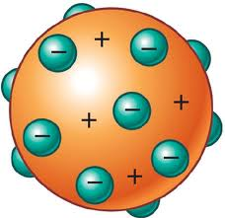
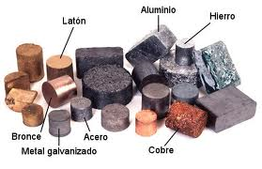
LA CORRIENTE ELECTRICA
Consiste en el movimiento ordenado de cargas eléctricas por un material conductor de electricidad

Slide 2

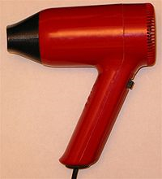
EFECTOS DE LA CORRIENTE ELECTRICA
Efecto Luminoso:
La corriente eléctrica se transforma en energía luminosa, por ejemplo una bombilla.
Efecto térmico o efecto Joule:
La corriente eléctrica atraviesa un conductor aumenta la temperatura, la cantidad de calor va a depender de la resistencia, del tiempo y de la cantidad de corriente que circula por el conductor.

Slide 3
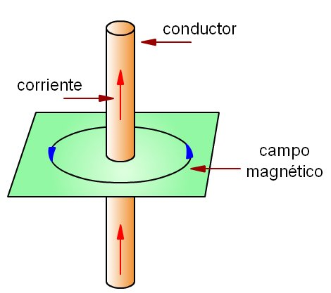
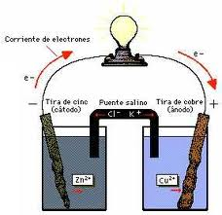
Efecto Magnético:
La corriente eléctrica al pasar por un conductor crea un campo magnético alrededor del mismo (es capaz de atraer o repeler un imán).
Efecto Químico:
La corriente eléctrica atraviesa disoluciones electrolíticas o conductoras

Slide 4
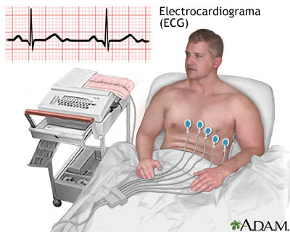

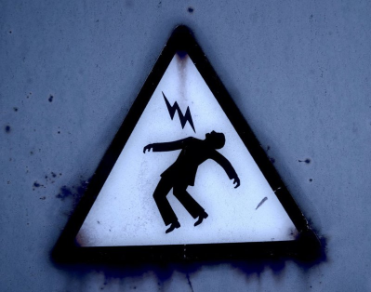
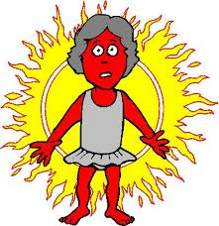
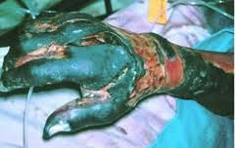
Efectos Fisiológicos:
Efectos que produce la corriente eléctrica sobre los seres vivos y se pueden clasificar en :
Efectos Beneficiosos: Se encuentran los aparatos para tratamientos en medicina como por ejemplo los electros.
Efectos Perjudiciales: Los que producen electrocución, quemaduras, paros cardiorespiratorios

Slide 5
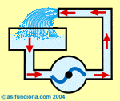
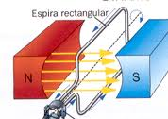
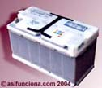
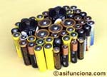
FUENTES DE LA CORRIENTE ELECTRICA
Fuente de corriente Directa o Continua:
Es aquella cuyas cargas eléctricas o electrones fluyen siempre en el mismo sentido en un circuito eléctrico cerrado, moviéndose del polo negativo hacia el polo positivo de una fuente de fuerza electromotriz. Los generadores de esta corriente se llaman dinamos.
Dinamo

Slide 6
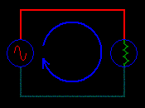
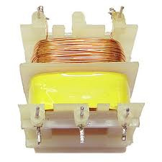
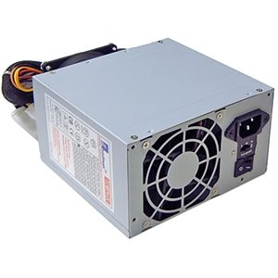

Fuente de corriente Alterna:
La corriente en todo circuito fluye del terminal negativo hacia el positivo, para que haya flujo de corriente alterna la polaridad debe de cambiar su dirección, a través de un dispositivo llamado transformador.
Transformador

Slide 7
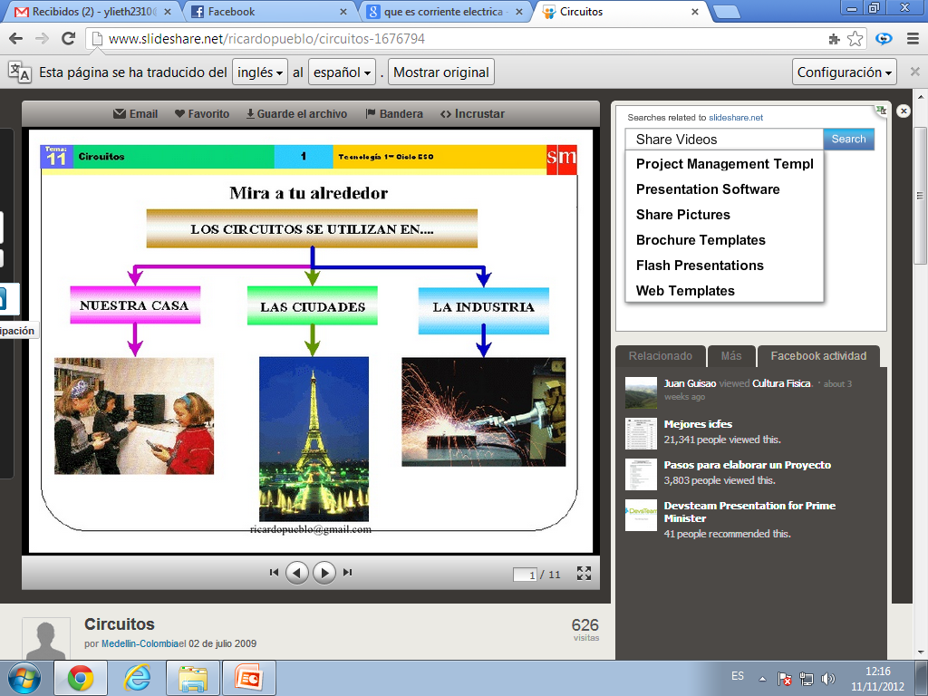

Slide 8
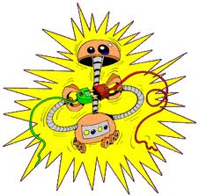
Se denomina circuito eléctrico a el camino que recorre una corriente eléctrica. Todo circuito eléctrico requiere, para su funcionamiento, de una fuente de energía, en este caso, de una corriente eléctrica. Los circuitos eléctricos pueden estar conectados enserie, en paralelo y de manera mixta, que es una combinación de estos dos últimos.

Slide 9
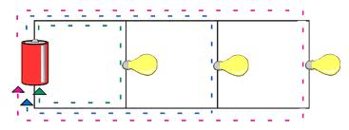
Los circuitos en paralelo son aquellos que tienen dos o más elementos conectados en distintos cables . En un circuito en paralelo la corriente dispone de varios caminos alternativos para pasar del polo negativo al positivo.

Slide 10
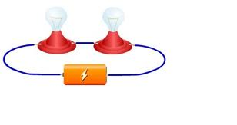
Los circuitos en serie son aquellos que disponen de dos o más operadores seguidos en el mismo cable. Todos los elementos conectados en serie son atravesados por la misma corriente.

Slide 11
LA LEY DE OHM La Ley de Ohm, postulada por el físico y matemático alemán Georg Simon Ohm, es una de las leyes fundamentales de la electrodinámica, estrechamente vinculada a los valores de las unidades básicas presentes en cualquier circuito eléctrico como son: Tensión o voltaje "E", en volt (V). Intensidad de la corriente " I ", en ampere (A). Resistencia "R" en ohm () de la carga o consumidor conectado al circuito.

Slide 12
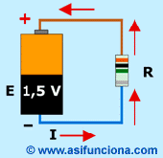

Slide 13
EJERCICIO
Vamos a realizar un circuito en serie y circuito en paralelo.
Materiales:
Resistencia 220
Leds de 3 v ó bombillos
Cables
Board
Pila de 9 voltios
Un cargador de 12 v

